Slide 1
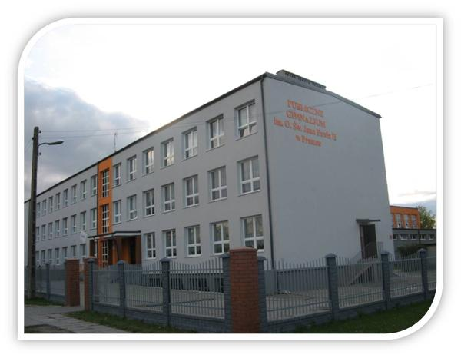
Imprezy i uroczystości w Publicznym Gimnazjum im. Ojca Świętego Jana Pawła II
Publiczne Gimnazjum jest szkołą, której uczniowie nie tylko się uczą zgodnie z planem w salach lekcyjnych, ale aktywnie włączają się w wiele imprez szkolnych i środowiskowych.

Slide 2
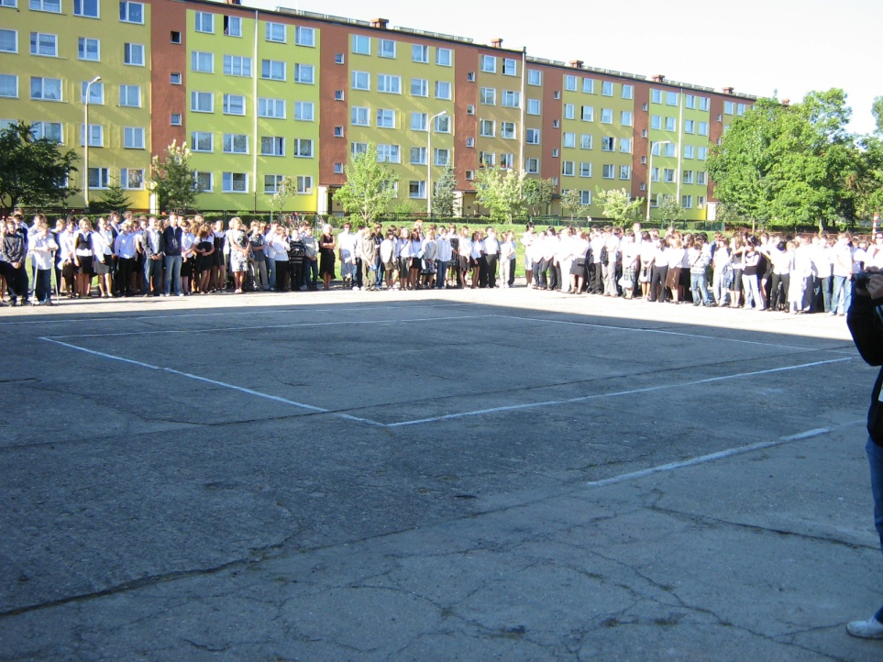
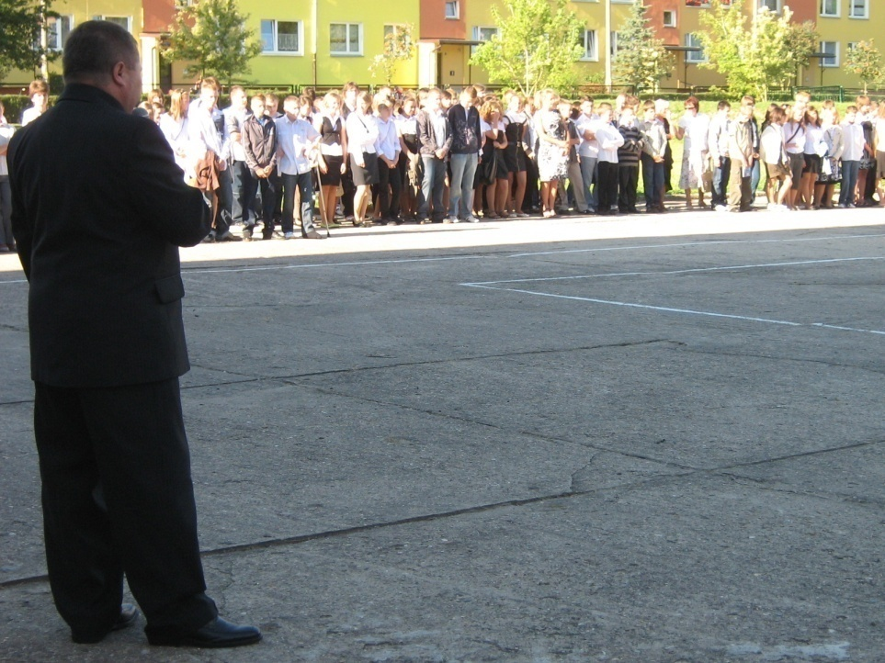
Inauguracja nowego roku szkolnego
Bardzo ważny dzień w życiu społeczności szkolnej. Wtedy ma miejsce ślubowanie uczniów klas pierwszych. Najważniejsze wydarzenie, które pozwala pierwszoklasistom czuć się pełnoprawnymi członkami wspólnoty szkolnej.

Slide 3
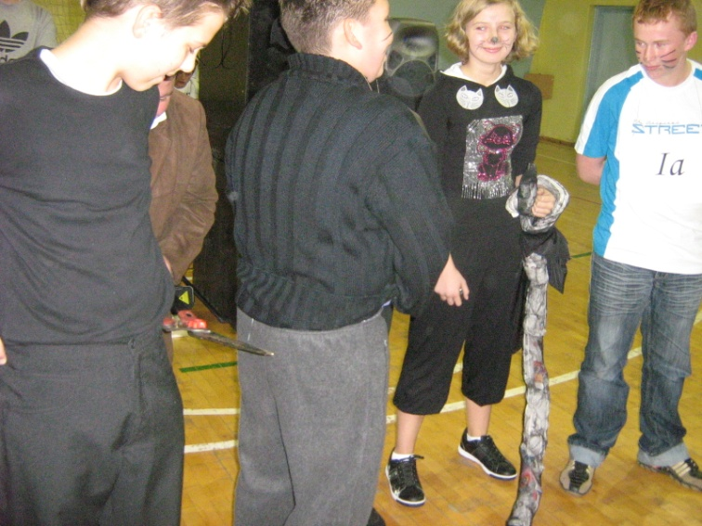
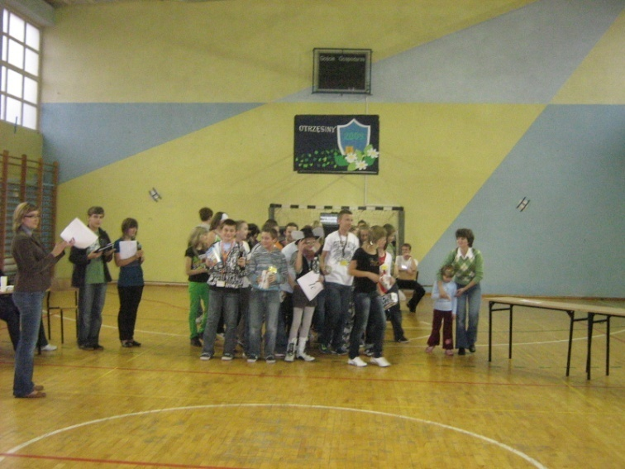
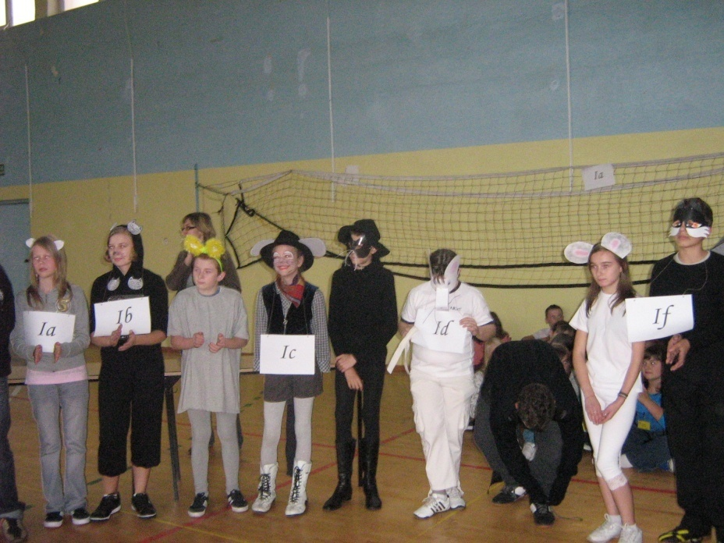
Otrzęsiny
Pierwszoklasiści z przysłowiowych „kotów” stają się uczniami szkoły, co obwieszcza dyrektor obcinając „kotkom” ogony. Śmiechu jest co niemiara.

Slide 4
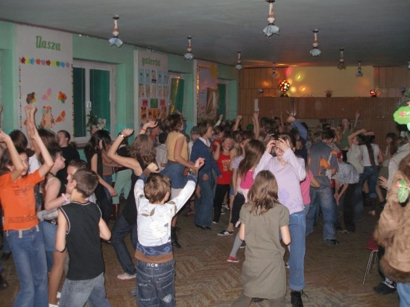
Dyskoteki
Zabawy w godzinach popołudniowo-wieczornych upływające pod hasłami taniec i muzyka. Cieszą się dużym zainteresowaniem społeczności szkolnej, a organizowane są w Dzień Chłopca, w Andrzejki i Walentynki oraz świąteczna - „Choinkowa”.

Slide 5
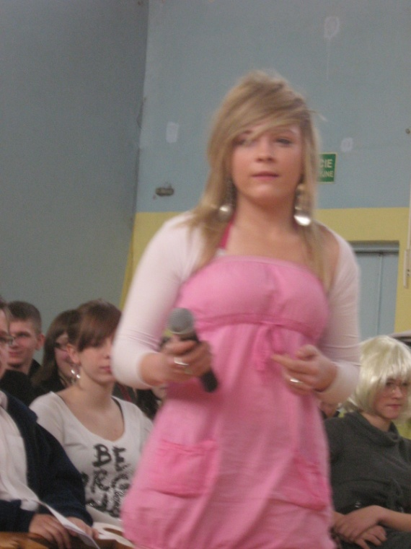
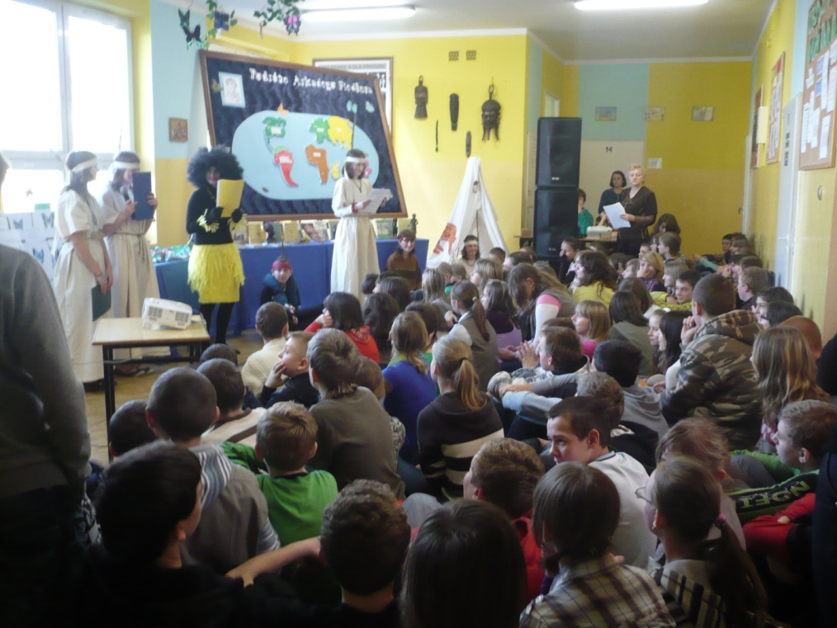
Akademie
Talenty aktorskie i wokalne kolegów i koleżanek mamy okazję poznać przy okazji organizacji licznych apeli tematycznych i akademii.

Slide 6
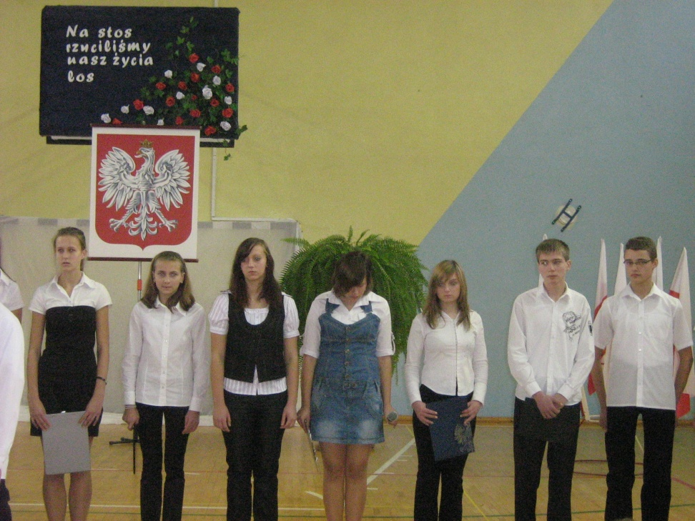
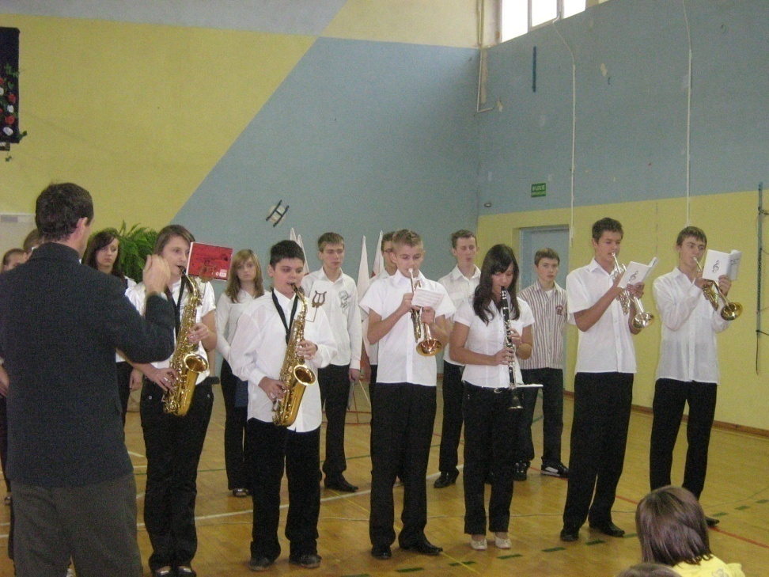
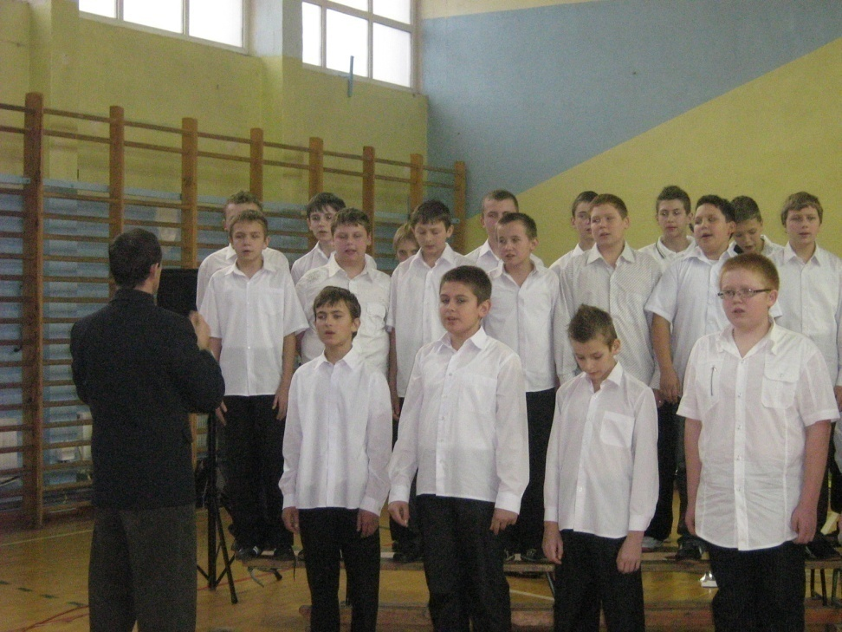
Dzień Niepodległości

Slide 7
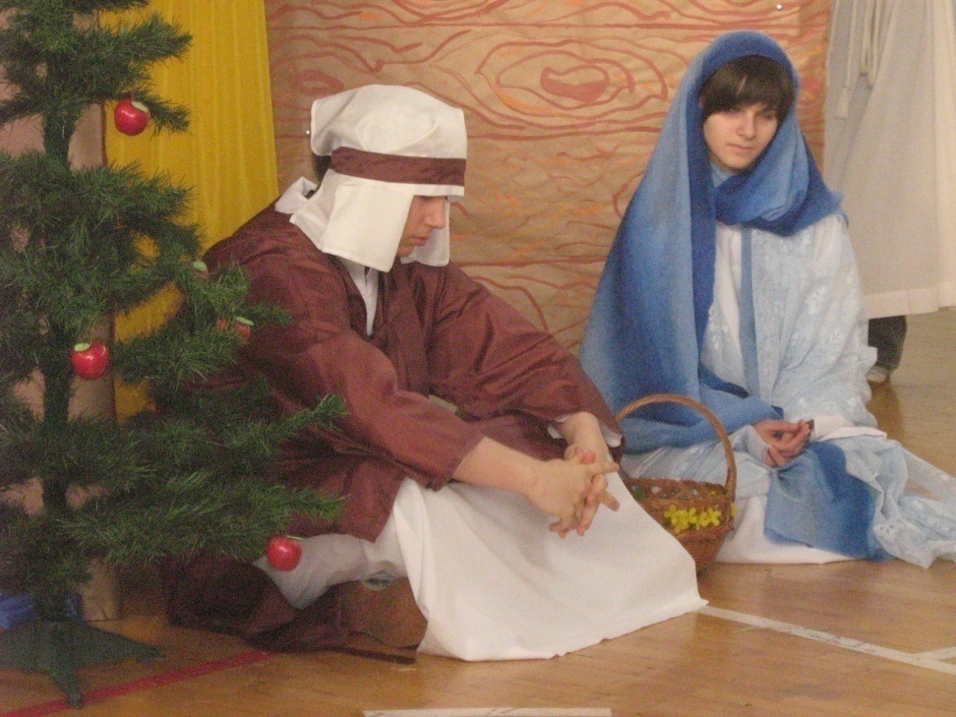
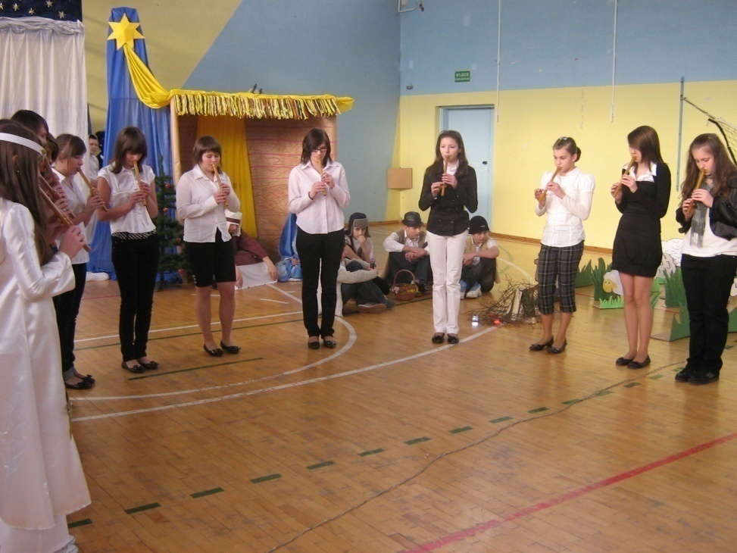
Spotkanie z kolędą - uczniowie przedstawiają inscenizację jasełek

Slide 8
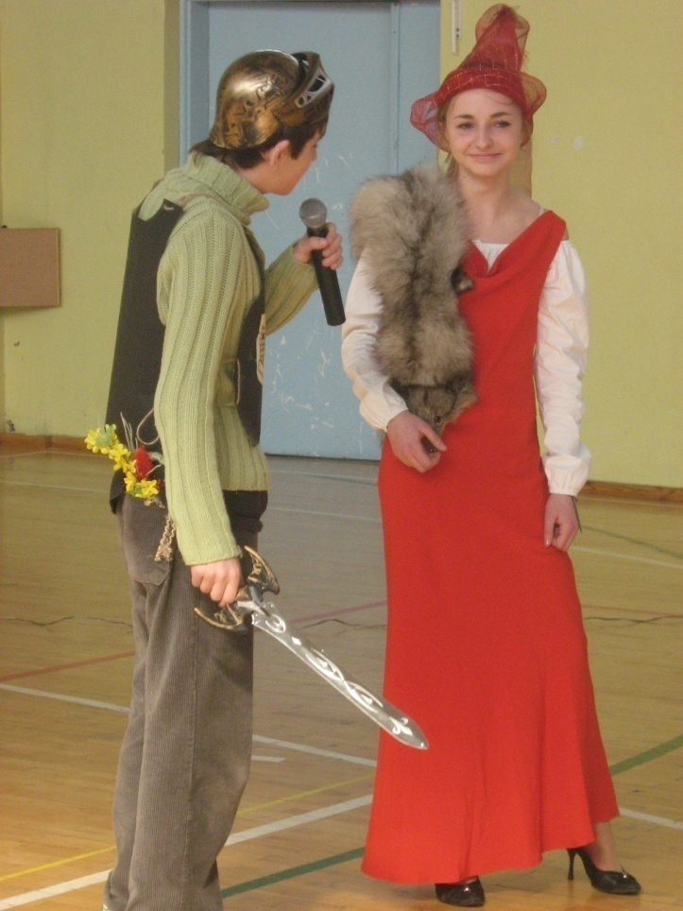
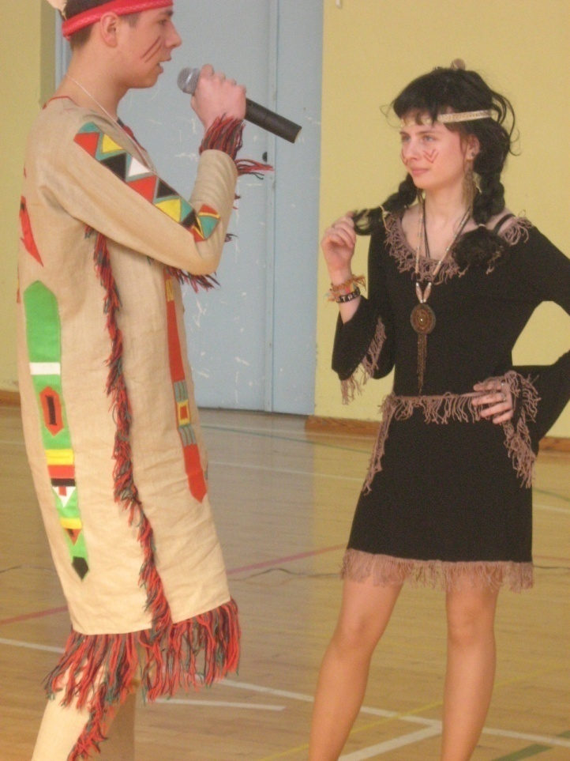
Dzień Kobiet

Slide 9
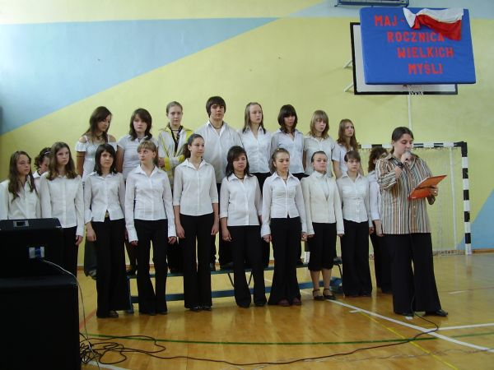
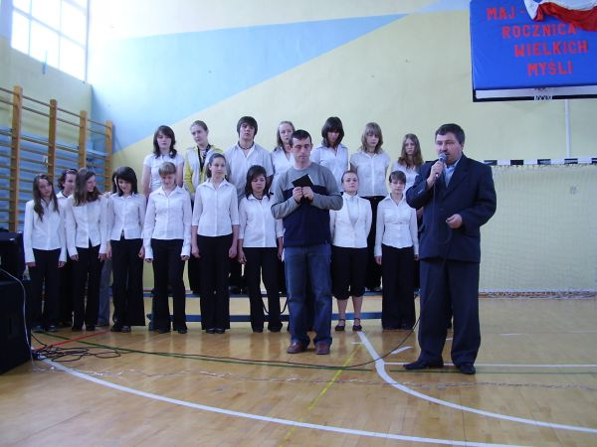
Rocznica uchwalenia konstytucji

Slide 10
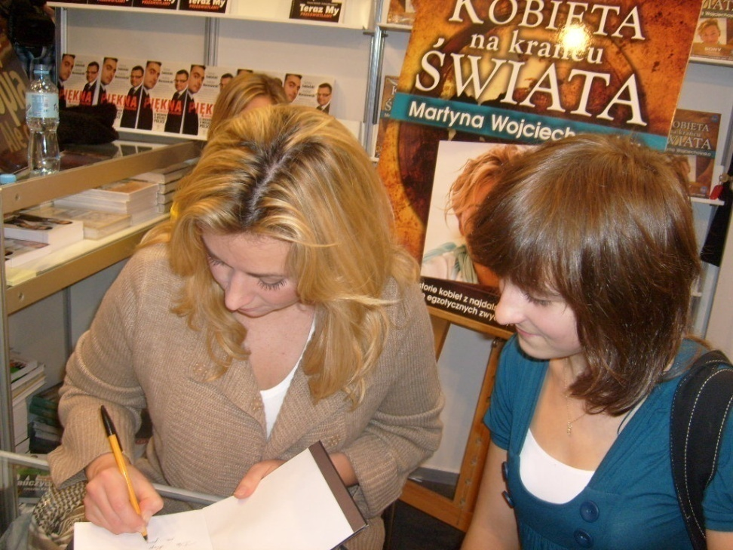
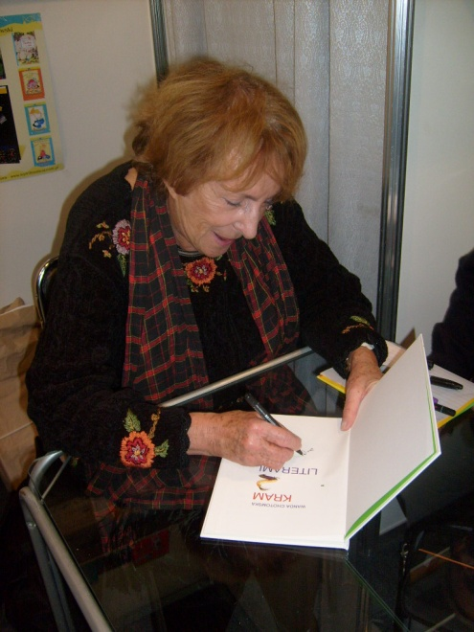
Targi Książki – Kraków
Uczniowie Publicznego Gimnazjum uczestniczą w wielu wycieczkach . Co roku wybieramy się na targi książki do Krakowa. Miłośnicy literatury mogą spotkać się ze znanymi autorami książek i zdobyć autograf.

Slide 11
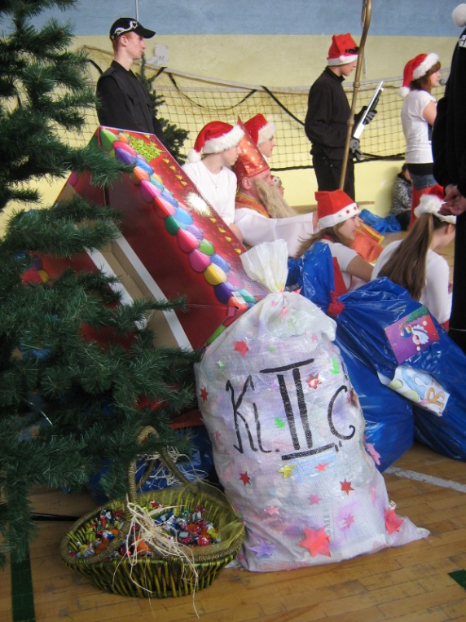
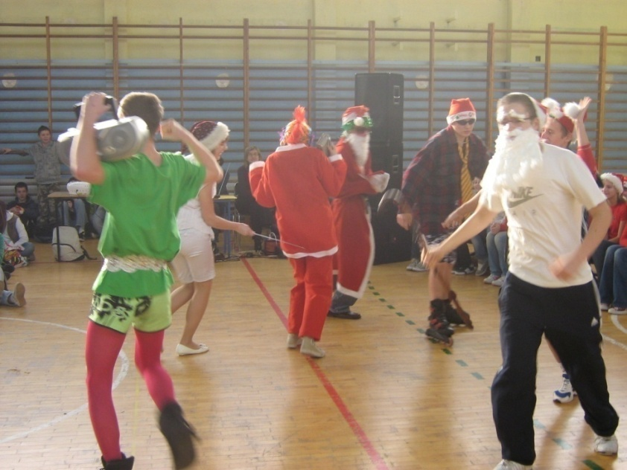
Mikołajki
W grudniu w szkole odbywa się wielkie wydarzenie -odwiedza nas Święty Mikołaj z workami prezentów. W tym roku uczniowie przedstawiali swoje wyobrażenia Mikołaja - a więc Mikołaja Rock’N’Roll-owca, Mikołaja Hip-Hop-owca i Mikołaja Discopolo-wca.

Slide 12

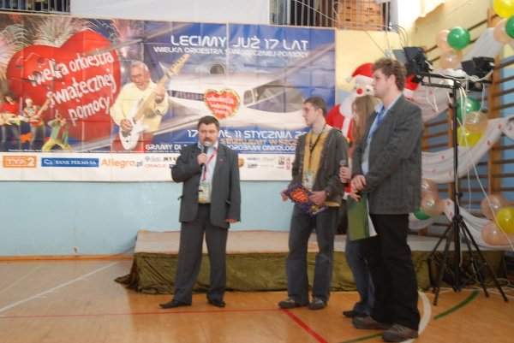
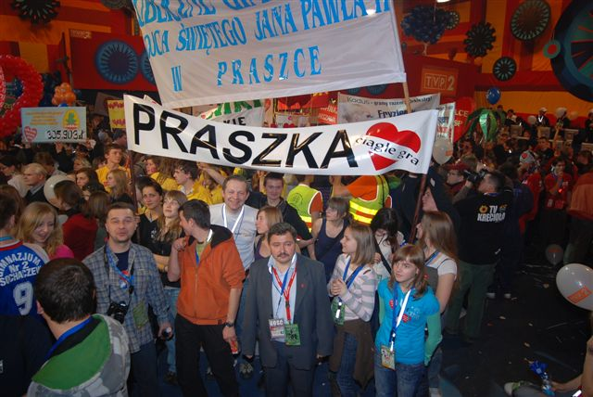
Wielka Orkiestra Świątecznej Pomocy
Największe przedsięwzięcie szkolne, które jednoczy w pracy wszystkich – od uczniów, nauczycieli, pracowników szkoły po rodziców i ludzi dobrej woli

Slide 13
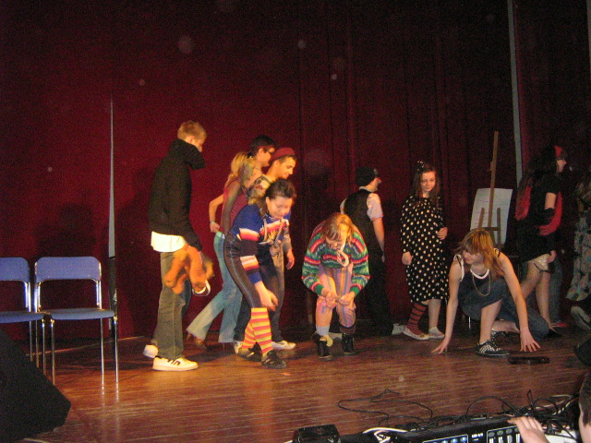
Gminny przegląd teatrów szkolnych
Młodzi miłośnicy teatru i kabaretu mają możliwość pracy w kole teatralnym, które bierze udział w Gminnym Przeglądzie Teatrów Szkolnych. Na scenie nasza grupa teatralna czuje się świetnie, cały stres znika wraz z wejściem na scenę. Wszyscy świetnie odgrywają swoje role i dobrze się przy tym bawią.

Slide 14
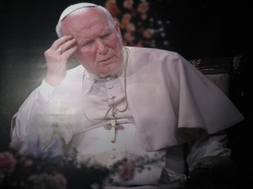
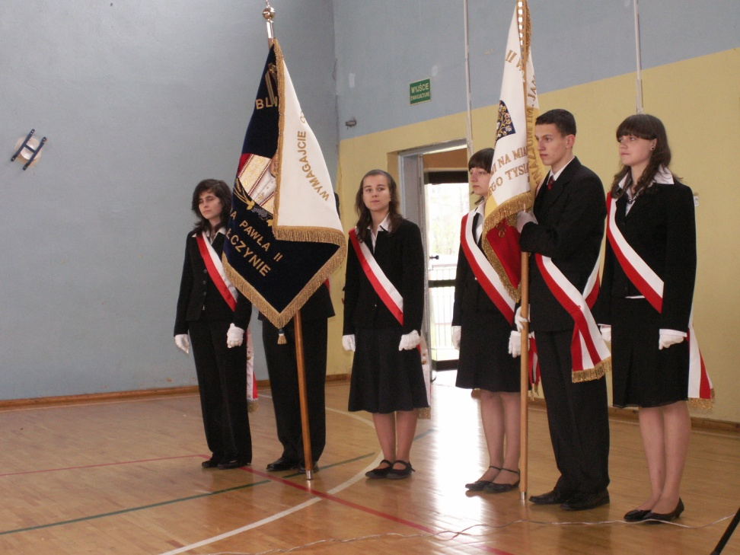
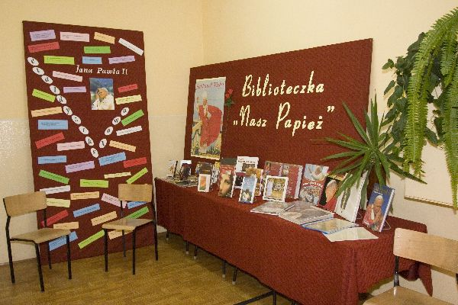
Dzień Patrona Szkoły
Rocznica nadania naszej szkole imienia Jana Pawła II to jednocześnie święto szkoły. Czcimy pamięć Karola Wojtyły i wielkiego papieża Jana Pawła II. Organizowane są wówczas tematyczne konkursy o patronie : wiedzy o Janie Pawle II, fotograficzny i plastyczny. Zapraszamy zaprzyjaźnione szkoły noszące Jego imię z Dalachowa i Wołczyna i przygotowujemy uroczystą akademię.

Slide 15
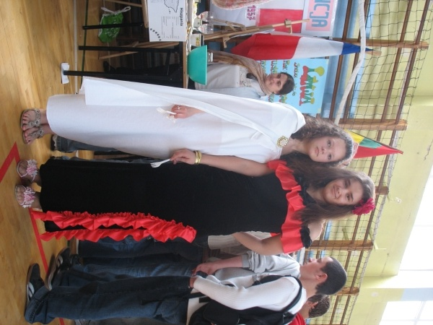
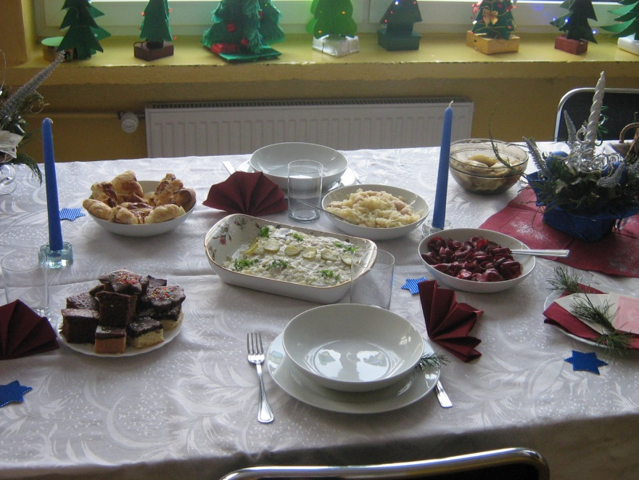
W maju obchodzimy Dzień Integracji z Unią Europejską
Uczniowie i nauczyciele mogą zapoznać się z wystawą reprezentującą poszczególne kraje należące do UE. Stoiska zawierające informacje o krajach oraz muzykę i potrawy spożywane przez ich obywateli są przygotowywane przez uczniów wszystkich klas.

Slide 16
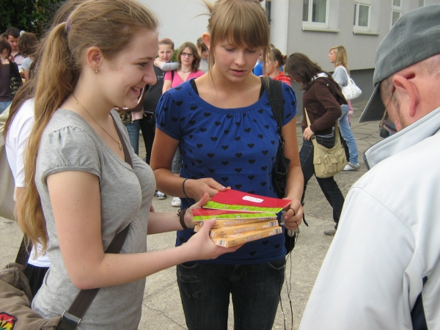
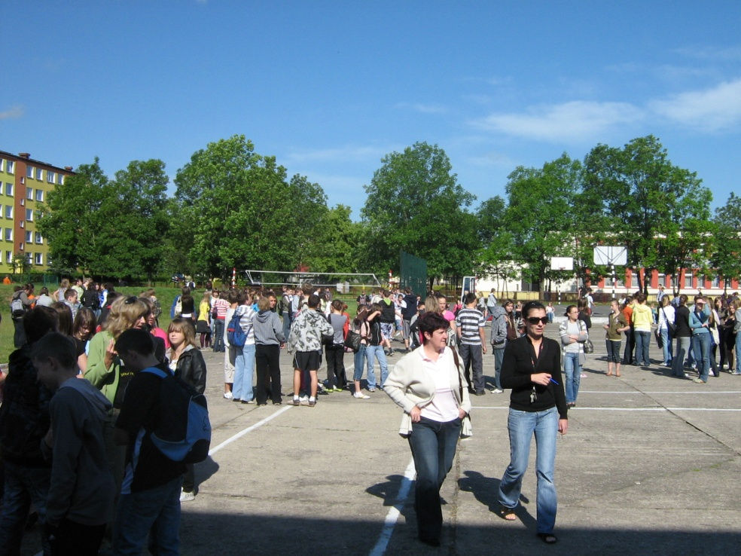
Dzień Dziecka czyli szkolny Dzień Sportu
Sprawnością fizyczną możemy pochwalić się co roku w Dzień Dziecka, kiedy to obchodzimy w szkole Dzień Sportu. Można grać w siatkówkę, ringo, biegać, skakać w dal. Nauczyciele zapewniają nam mnóstwo niezapomnianych atrakcji

Slide 17
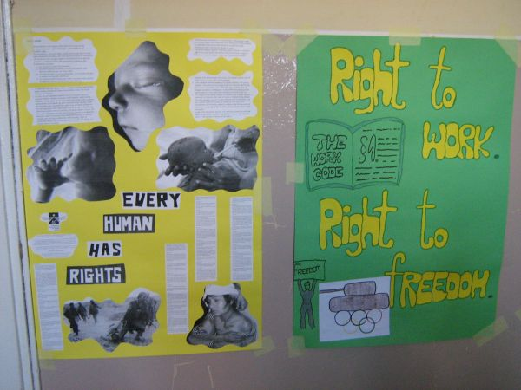
Dzień Praw Człowieka
Przez cały dzień dominuje tematyka praw człowieka. Po szkole spacerują obywatele krajów, w których nagminnie łamane są prawa. Uczniowie którzy wcielili się w te role, są nie do rozpoznania. Podczas przerw można oglądać wystawy prac prezentujące przypadki naruszania praw człowieka .

Slide 18
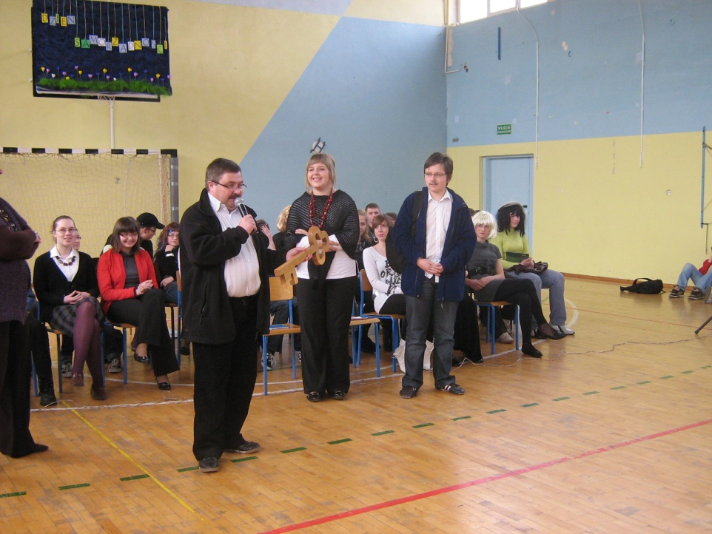
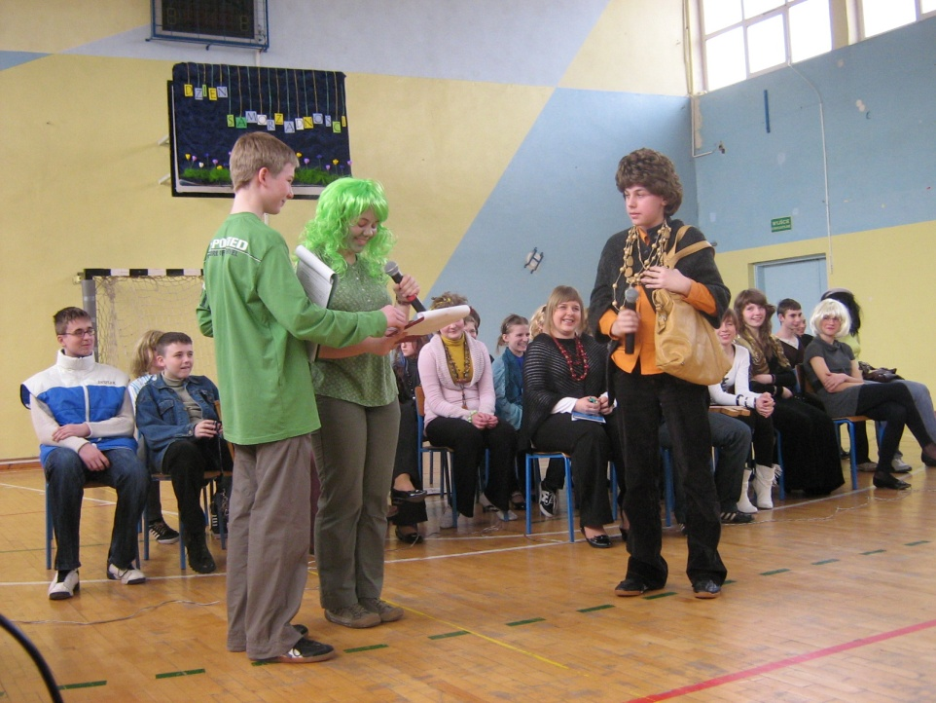
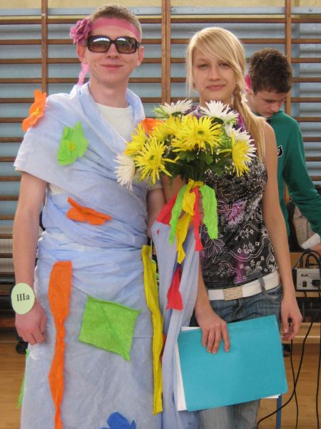
Dzień Samorządności
21 marca jest pierwszym dniem wiosny, a zarazem Dniem Samorządności Szkolnej. W tym dniu młodzież ma władzę i płata różne figle. Od Pana Dyrektora otrzymujemy symboliczny klucz do szkoły. Nie brakuje kolorowych wiosen, za które przebierają się uczniowie. Wiele śmiechu wzbudza też rozpoznawanie grona pedagogicznego, parodiowanego przez uczniów.

